Slide 1
স্বাগতম

Slide 2
পরিচিতি
মোঃ আমিনুল ইসলাম
সহকারী শিক্ষক (গণিত )
লোহাজাল দাখিল মাদ্রাসা
কাহালু, বগুড়া।
বিষয়-সাধারন বিজ্ঞান শ্রেণি- ৮ম
সময়- ৪০ মিনিট
Notes:
স

Slide 3
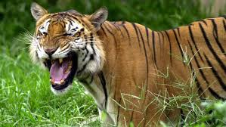
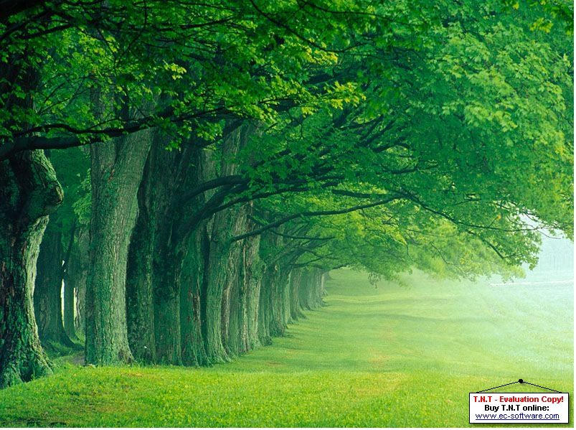
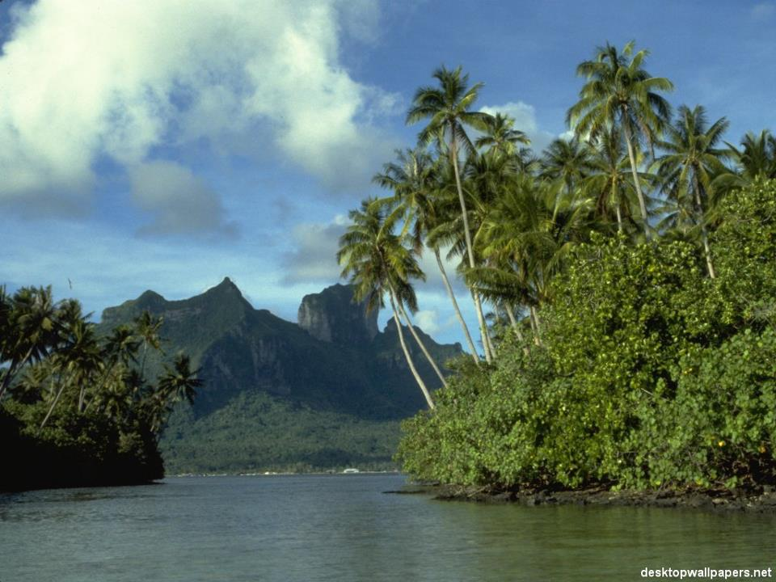
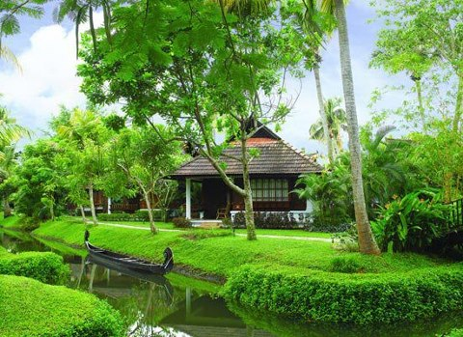
নিচের ছবিতে কি দেখা যায় ?
Notes:
ছবি শিক্ষার্থীদের বিভিন্ন প্রশ্ন করতে হবে ।

Slide 4
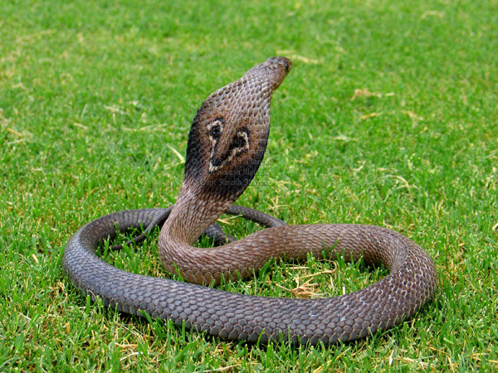
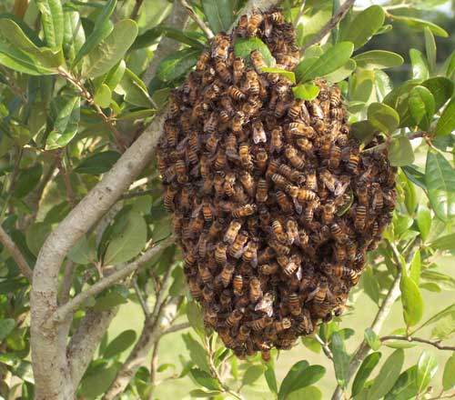
আজকের পাঠ
বন ও পরিবেশ ।

Slide 5
শিখণফলঃ
বনভূমি কাকে বলে তা বলতে পারবে ।
বাংলাদেশের বনাঞ্চলের শ্রেণী বিভাগ করতে পারবে।
পাহাড়ী বনাঞ্চলে কি কি জীবজনতু দেখা যায় তা বলতে পারবে।

Slide 6
উপস্থাপন
প্রাকৃতিক উপায়ে যখন ছোট বড় বৃক্ষলতা ও গাছপালা জন্ম বিসতৃণ এলাকাকে আচ্ছাদিত করে ফেলে তখন সে এলাকাকে বন বলে ।
বাংলাদেশের বনাঞ্চলকে মোট চার ভাগে ভাগ করা যায় ।
১। পার্বত্য বনভূমি বা পাহাড়ী বন ।
২।ম্যানগ্রোভ বা লোনা পানির বন ।
৩।ভাওয়াল মধুপুর ভূমির বনাঞ্চল ।
৪। অন্যন্যা বন ।
পাহাড়ী বনাঞ্চলে বাঘ, হাতি, ভালুক,বানর ইত্যাদি জীবজণতু দেখা যায় ।

Slide 7
কাজ -১
বনভূমি কাকে বলে ? লিখ।
কাজ - ২
বাংলাদেশের বনাঞ্চল কে কয়টি ভাগে ভাগ করা যায় ?

Slide 8
কাজ-৩
পাহাড়ী বনাঞ্চলে কি কি জীবজন্তু দেখা
যায় ? আলোচনা করে লিখ ।

Slide 9
মূল্যায়ন
বনভূমি কি ?
বাংলাদেশের বনাঞ্চল কে কয়টি ভাগে ভাগ করা যায় ?

Slide 10
বাড়ীর কাজ-
বাংলাদেশের বনভূমির শ্রেণীবিভাগ সম্পর্কে ব্যাখ্যা কর ।

Slide 11
ধন্যবাদ

